Slide 1




《离散数学》
第二讲
数理逻辑之等值式
李昊
信息楼312

Slide 2
一、等价公式定义
定义：给定两个命题公式A和B，设P₁,P₂,…, P_{n}为所有出现在A、B中的原子命题，若给P₁,P₂,…, P_{n}任一组真值指派，A和B的真值都相同，则称A和B是等价的，记A ⇔ B或
A＝B。
等值定理：A⇔B当且仅当A↔B是永真式。

Slide 3
证明：P↔Q ⇔(P∧Q)∨(¬P∧ ¬Q)
证明：列真值表如下：
P Q P↔Q （P∧Q)∨(¬P∧ ¬Q)
F F T T
F T F F
T F F F
T T T T

Slide 4

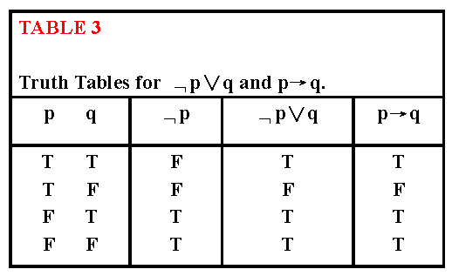
利用真值表证明：
p→q 和 p∨q 逻辑等值，是等值式.

Slide 5
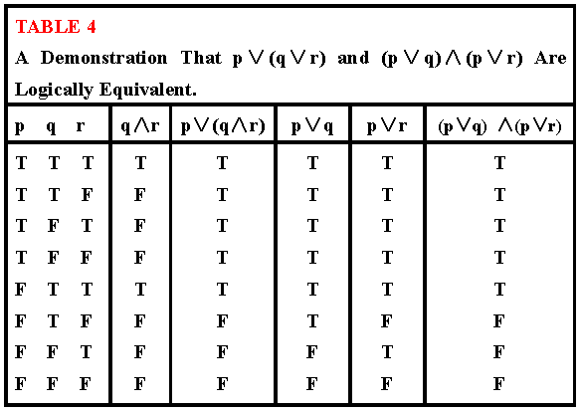
Table 4

Slide 6
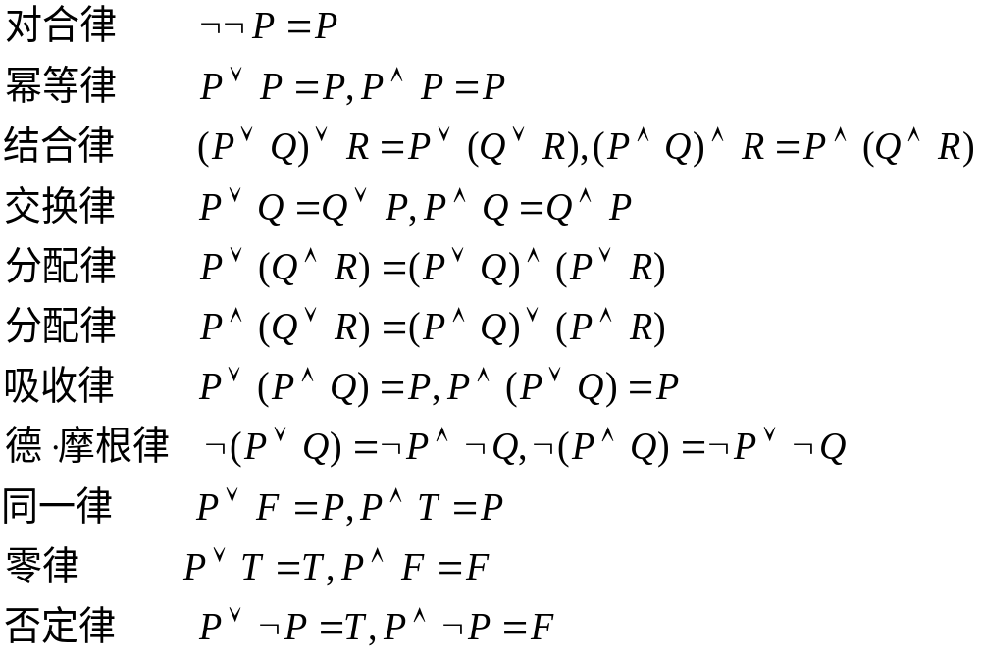
二、等价公式

Slide 7
二、等价公式
P → Q ⇔ ¬P∨Q
P → Q ⇔ ¬Q → ¬P
P ↔ Q ⇔ （P → Q）∧（Q → P）
P ↔ Q ⇔ ¬Q ↔ ¬P
P ↔ Q ⇔ （P∧Q）∨（ ¬P∧ ¬Q）

Slide 8
三、等价公式的证明方法
方法1：用列真值表。
方法2：用公式的等价变换．
置换定律:A是一个命题公式，X是A中的一部分且也是合式公式，如果X ⇔ Y，用Y代替A中的X得到公式B，则A ⇔ B。

Slide 9
证明：P→(Q→R) ⇔ P∧Q→R
证明：
P→(Q →R) ⇔ P→(¬Q∨R)（化归）
⇔ ¬P∨(¬Q∨R)（化归）
⇔(¬P∨¬Q)∨R（结合律）
⇔ ¬(P∧Q)∨R（德.摩根律）
⇔ P∧Q→R（化归）

Slide 10
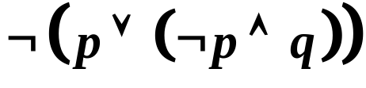
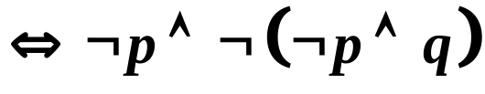
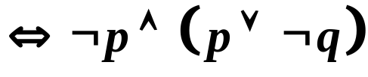
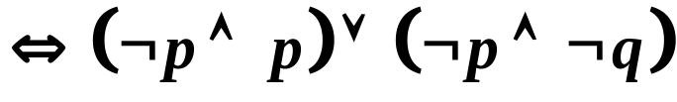
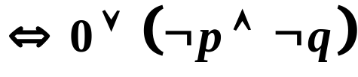

EXAMPLE 5
证明：¬ (p∨(¬p∧q)) 和¬p∧¬q 逻辑等值
证明

Slide 11
判断命题公式逻辑等价的方法：
1、真值表
2、命题公式的演算
基本等值定理；
公式的代入不变性；
等值关系的传递性。

Slide 12
四、等价公式的性质
1).有自反性：任何命题公式A，有A ⇔ A。
2).有对称性：若A ⇔ B，则B ⇔ A
3).有传递性：若A ⇔ B且B ⇔ C，则A ⇔ C
4).如果A(P₁,P₂,…,P_{n}) ⇔ B(P₁,P₂,…,P_{n})，则
A(¬P₁,¬P₂,…,¬P_{n}) ⇔ B(¬P₁,¬P₂,…,¬P_{n})

Slide 13
五、重言式与矛盾式
重言式(永真式)与矛盾式(永假式)
1.例子：
P ¬P∨P ¬P∧P
F T F
T T F

Slide 14
例如，证明 (P∧(P→Q))→Q 为重言式。
P Q P→Q P∧(P→Q) (P∧(P→Q))→Q
F F T F T
F T T F T
T F F F T
T T T T T
永真式的真值表的最后一列全是“T”。

Slide 15
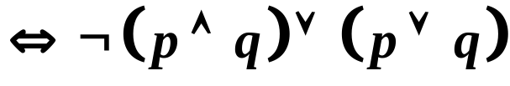
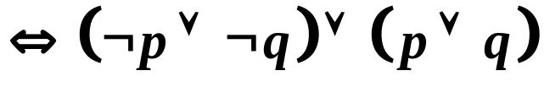
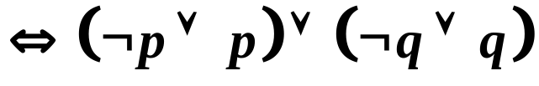


EXAMPLE 6
证明 (p∧q) → (p∨q) 为永真式
(p∧q) → (p∨q)

Slide 16
永真式的性质
1).如果A是永真式，则¬A是永假式。
2).如果A，B是永真式，则(A∧B)、(A∨B)、(A→B)和(A↔B)也都是永真式。
3).如果A是永真式，则A的置换式也是永真式。
置换式： A(P₁,P₂,…,P_{n}) 是命题公式，如果用合式公式X替换某个P_{i}(如果P_{i}在A(P₁,P₂,…,P_{n}) 中多处出现，则各处均用X替换 )，其余变元不变，替换后得到新的公式B，则称B是A(P₁,P₂,…,P_{n}) 的置换式。

Slide 17
应用：
有一个逻辑学家误入某部落，被拘于牢囚。酋长意欲放行。于是他对逻辑学家说：“今有两门，一为自由，一为死亡。你可任意开启一门。为协助你逃脱，加派两名战士负责解答你所提问题。两名战士中，一人说的永远是真话，另一永假。”
逻辑学家沉思片刻，然后向一名战士发问。后从容走出。试问：逻辑学家应如何发问？

Slide 18
应用：
解答：逻辑学家指着一扇门问一名战士：“当我问他（另一名战士）这扇门是否是死亡之门时，他将回答‘是’，对吗？”
分析：
P：被问战士是诚实人。
q：被问战士回答：是。
r：另一战士回答：是。
s：这扇门死亡之门。

Slide 19
应用：
P q r s
1 1 1 0
1 0 0 1
0 1 0 0
0 0 1 1
结果说明根据被询战士的回答可选择从哪扇门出去。若回答“是”，说明被指的门非死亡之门。回答“否”，说明该门是死亡之门。

Slide 20
六、重言（永真）蕴含式
1.定义：如果公式A→B是重言式，则称A重言(永真)蕴涵 B，记作A⇒B。

Slide 21
2.重言(永真)蕴涵式A⇒B的证明方法
方法1.列真值表。
Α Β Α →B
F F T
F T T
T F F
T T T

Slide 22
方法2.假设前件为真，推出后件也为真。
例如求证：
P ∧ (P→Q) ⇒ Q
证明:设前件P ∧ (P→Q) 为真，
则P、 (P→Q)均真，
所以Q为T。
∴P ∧ (P→Q) ⇒ Q

Slide 23
方法3.假设后件为假，推出前件也为假。
例如求证：
P ∧ (P→Q) ⇒ Q
证明:假设后件Q为F。
1.如P为F，则前件P ∧ (P→Q)为F
2.如P为T，则(P→Q)为F，所以
前件P ∧ (P→Q)为假。
∴ P ∧ (P→Q) ⇒ Q

Slide 24
蕴涵式的直观意义
设P：天下雨。 Q：马路湿。
则P∧(P → Q) ⇒ Q表示：
如果天下雨，则马路湿；
现在天下雨，
所以，马路一定是湿的。
（Q∧(P → Q) ⇒ P？ ¬Q∧(P → Q) ⇒ ¬P？）

Slide 25
论证以下推理的正确性。
如果我今天休息，则我进城去；
如果我进城，就到书店买书；
因此，如果我今天休息，就到书店买书。
设P：今天我休息。
Q：我进城。
R：我到书店买书。

Slide 26
3.重要的重言蕴涵式
P∧Q⇒P P∧Q⇒Q
P⇒P∨Q Q⇒P∨Q
¬P⇒P→Q Q⇒P→Q
¬(P→Q)⇒P ¬(P→Q)⇒¬Q
P,Q ⇒P∧Q ¬P∧(P∨Q)⇒Q
P∧(P→Q)⇒Q ¬Q∧(P→Q)⇒¬P
(P→Q)∧(Q→R)⇒P→R
(P∨Q)∧(P→R)∧(Q→R)⇒R
A→B ⇒(A∨C)→(B∨C)
A→B ⇒(A∧C)→(B∧C)

Slide 27
4. 性质
1).有自反性：对任何命题公式A，有A⇒A
2).有传递性：若A⇒B且B⇒C，则A⇒C
3).有反对称性：若A⇒B且B⇒A，则A=B。
4）若有A⇒B、A⇒C，则有A⇒（B∧C)
5）如有A⇒C、B⇒C，则有A∨B⇒C

Slide 28
七、命题逻辑推理
推理:根据一个或几个已知的判断得出一个新的判断的思维过程。称已知的判断为前提。得到的新的判断为前提的有效结论。
令H₁，H₂，…，H_{n}是已知的命题公式(前提)，若有
H₁∧H₂∧....∧H_{n} ⇒ C
则称C是H₁，H₂，…H_{n}的有效结论，简称结论。

Slide 29
规则P(引入前提规则)：在推理过程中，可以随时引入前提。
规则T(引入结论规则)：在推理过程中，如果前边有一个或几个公式永真蕴涵公式S，则可将S纳入推理过程中。
介绍两种推理方法：
直接推理和条件论证

Slide 30
重要的重言蕴涵式
P∧Q⇒P P∧Q⇒Q
P⇒P∨Q Q⇒P∨Q
¬P⇒P→Q Q⇒P→Q
¬(P→Q)⇒P ¬(P→Q)⇒¬Q
P,Q ⇒P∧Q ¬P∧(P∨Q)⇒Q
P∧(P→Q)⇒Q ¬Q∧(P→Q)⇒¬P
(P→Q)∧(Q→R)⇒P→R
(P∨Q)∧(P→R)∧(Q→R)⇒R
A→B ⇒(A∨C)→(B∨C)
A→B ⇒(A∧C)→(B∧C)

Slide 31
等价公式

Slide 32
1.直接推理
格式中包含：步骤号，给定前提或得出的结论，推理时所用规则，此结论是从哪几步得到的以及所用公式。

Slide 33
例题１求证 P→Q，Q→R，P ⇒ R
证明
序号 前提或结论 所用规则 从哪几步得到 所用公式
(1) P P
(2) P→Q P
(3) Q T (1)(2) I
(4) Q→R P
(5) R T (3)(4) I

Slide 34
例题２求证
¬(P∧Q)∧(Q∨R)∧¬R ⇒ ¬P
(1) Q∨R P
(2) ¬R P
(3) Q T (1)(2) I
(4) ¬(P∧Q) P
(5) ¬P∨¬Q T (4) E
(6) ¬P T (3)(5) I

Slide 35
例题３用命题逻辑推理方法证明下面推理的有效性：
如果我学习，那么我数学不会不及格。如果我不热衷于玩朴克，那么我将学习。但是我数学不及格。因此，我热衷于玩朴克。
解设 P：我学习。
Q：我数学及格。
R：我热衷于玩朴克。
于是符号化为：
P→Q，¬R→P，¬Q ⇒ R

Slide 36
例题４求证P→(Q→S),¬R∨P,Q ⇒R→S
证明(1) P→(Q→S) P
(2) ¬P∨(¬Q∨S) T (1) E
(3) ¬P∨(S∨¬Q) T (2) E
(4) (¬P∨S)∨¬Q T (3) E
(5) Q P
(6) ¬P∨S T (4)(5) I
(7) P→S T (6) E
(8) ¬R∨P P
(9) R→P T (8) E
(10) R→S T (7)(9) I

Slide 37
补充题：请根据下面事实，找出凶手：
1. 清洁工或者秘书谋害了经理。
2. 如果清洁工谋害了经理，则谋害不会发生在午夜前。
3.如果秘书的证词是正确的，则谋害发生在午夜前。
4.如果秘书的证词不正确，则午夜时屋里灯光未灭。
5. 如果清洁工富裕，则他不会谋害经理。
6.经理有钱且清洁工不富裕。
7.午夜时屋里灯灭了。
令A:清洁工谋害了经理。 B:秘书谋害了经理。
C:谋害发生在午夜前。 D:秘书的证词是正确的.
E:午夜时屋里灯光灭了。H:清洁工富裕.
G:经理有钱.

Slide 38
2.条件论证
定理1 如果H₁∧H₂∧...∧H_{n}∧R⇒Ｓ，则 H₁∧H₂∧...∧H_{n} ⇒ R→S
证明 因为H₁∧H₂∧...∧H_{n}∧Ｒ⇒Ｓ
则 (H₁∧H₂∧...∧H_{n}∧R)→S 是永真式。
根据结合律得 ((H₁∧H₂∧...∧H_{n})∧R)→S 是永真式。
即H₁∧H₂∧...∧H_{n})→(R→S)是永真式。
即 H₁∧H₂∧...∧H_{n} ⇒ R→S
定理得证。
规则CP( Conditional Ｐroof)：
如果H₁∧H₂∧...∧H_{n}∧R ⇒ S，则
H₁∧H₂∧...∧H_{n} ⇒ R→S

Slide 39
例题５ P→(Q→S),¬R∨P,Q ⇒ R→S
证明 (1) R P(附加前提)
(2) ¬R∨P P
(3) P T (1)(2) I
(4) P→(Q→S) P
(5) Q→S T (3)(4) I
(6) Q P
(7) S T (5)(6) I
(8) R→S CP

Slide 40
论证以下推理的正确性。
如果我今天休息，则我进城去；
如果我进城，就到书店买书；
因此，如果我今天休息，就到书店买书。
设P：今天我休息。
Q：我进城。
R：我到书店买书。

Slide 41
例题６ 用命题逻辑推理方法证明下面推理的有效性：
如果体育馆有球赛，青年大街交通就拥挤。在这种情况下，如果小王不提前出发，就会迟到。因此，小王没有提前出发也未迟到，则体育馆没有球赛。
证明 先将命题符号化。
设 P：体育馆有球赛。
Q：青年大街交通拥挤。
R：小王提前出发。
S：小王迟到。
P→Q，(Q∧¬R)→S ⇒(¬R∧¬S)→¬P

